Slide 1
Востребованность на рынке труда

Slide 2
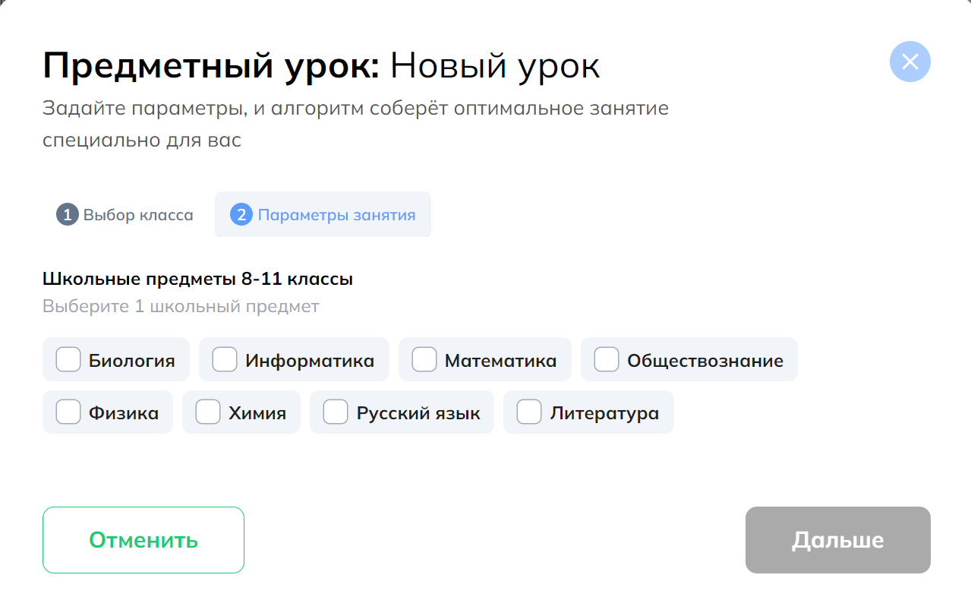

Slide 3
How to be a nutritionist ?
Интегрированное обучение как способ реализации профминимума на уроке иностранного языка
CLIL
Ишекова Анастасия Юрьевна
Учитель иностранных языков
МОУ «Гимназия № 53»

Slide 4
What is CLIL?
4c
Content (содержание)
Communication (коммуникация)
Cognition (познавательная деятельность)
Culture (культурная компетенция)

Slide 5
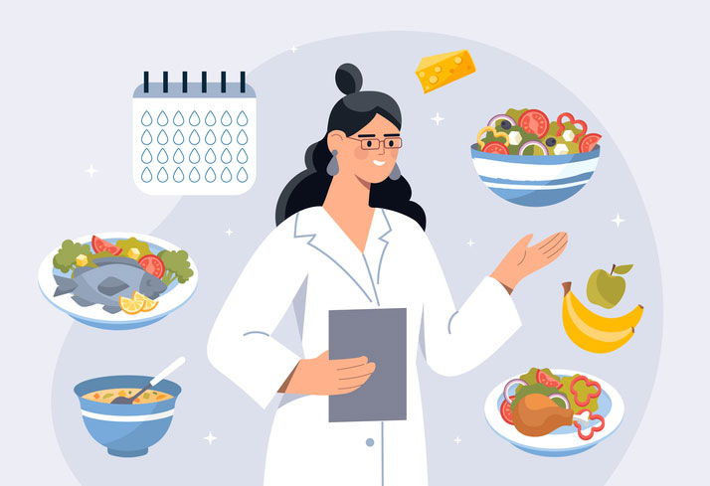
Иностранный язык
Биология
Профориентация

Slide 6
Target vocabulary: protein, fats, carbs,
to be high in, healthy/unhealthy
Target grammar: should
Научиться давать рекомендации по здоровому питанию
CONTENT
COMMUNICATION
COGNITION
CULTURE
Аудирование: интервью с врачом о здоровом питании (извлечение необходимой информации)
Письмо и говорение:
Креативное мышление: составить рекомендации по здоровому питанию спортсмену
Чтение: статья « Healthy diet» (чтение на понимание общего смысла)
8 класс
Биология
Тема: Обмен веществ (БЖУ)
Английский язык
Тема: Food and shopping (healthy\unhealthy food)
Понимать пищевую культуру своей страны и культуру других стран.

Slide 7
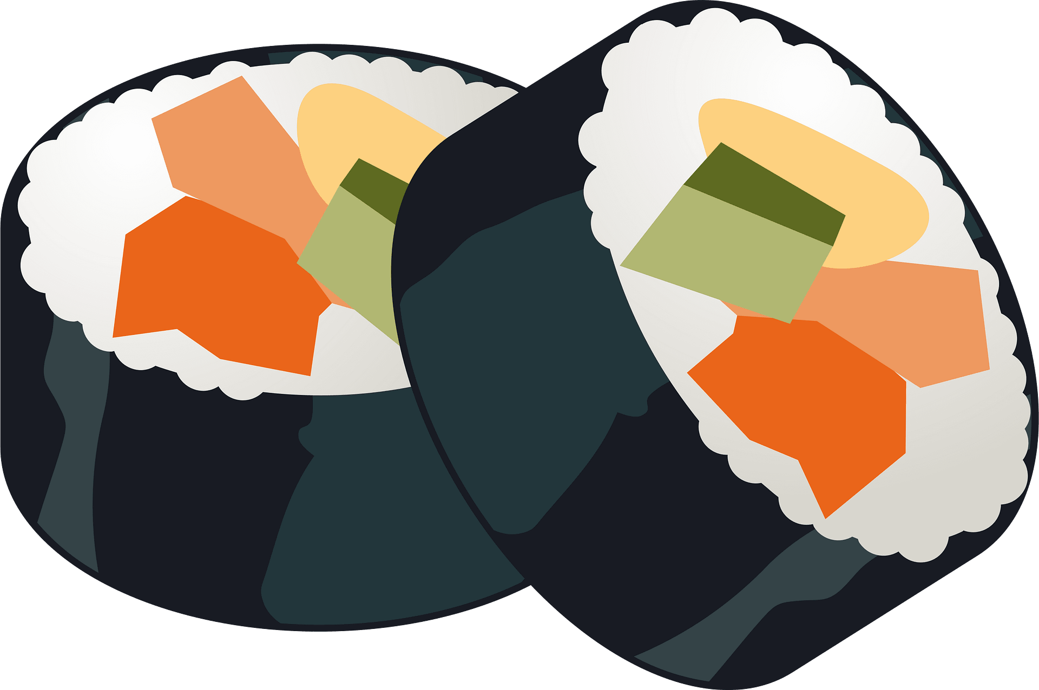
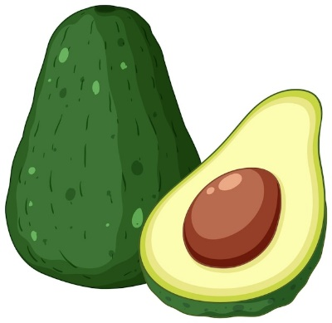
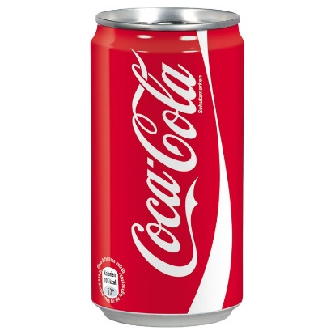
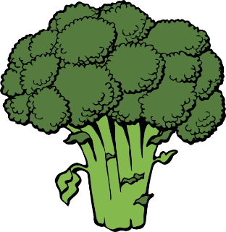
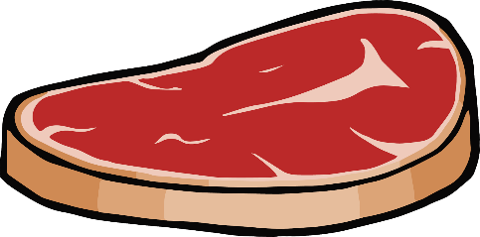
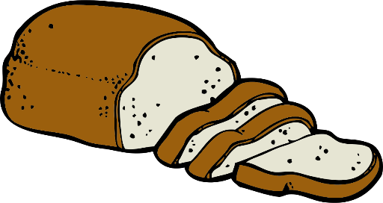
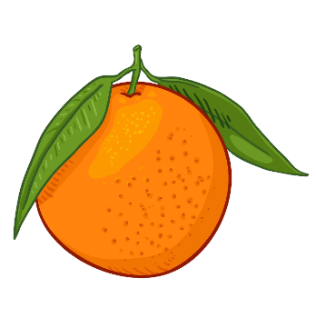
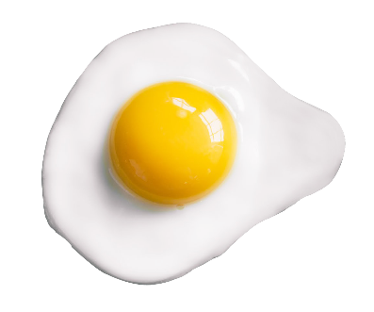
Task 1: Listen and repeat. What is healthy/ unhealthy?
sushi
apple
pizza
avocado
soda
banana
meat
broccolli
bread
orange
egg

Slide 8
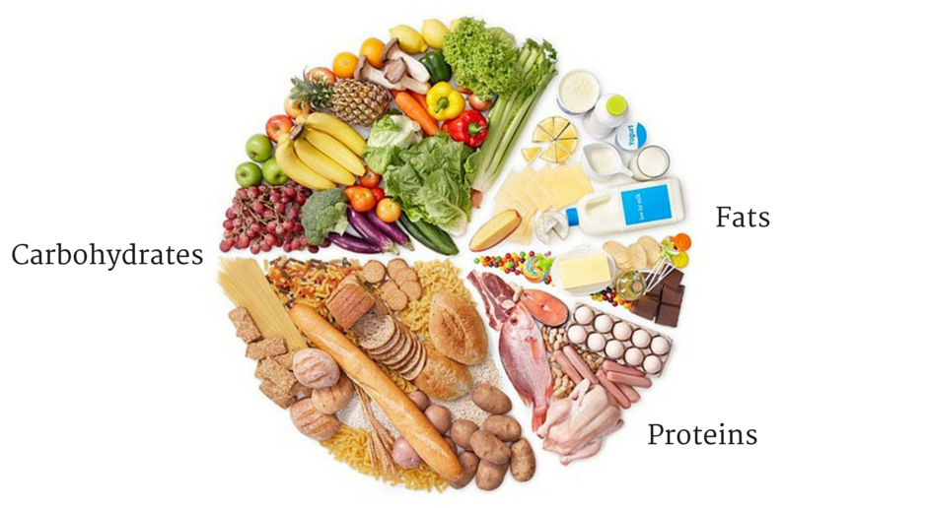
Fiber
(carbs)

Slide 9
Task 2: What is high in carbs/ protein/fat/fiber?
sushi
apple
pizza
avocado
soda
banana
meat
broccolli
bread
orange
egg

Slide 10
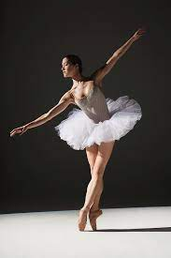
Task 3: Recommend your patient a balanced diet.
You should eat more.....
(Вам следует есть больше…)
You should eat less....
(Вам следует есть меньше…)

Slide 11
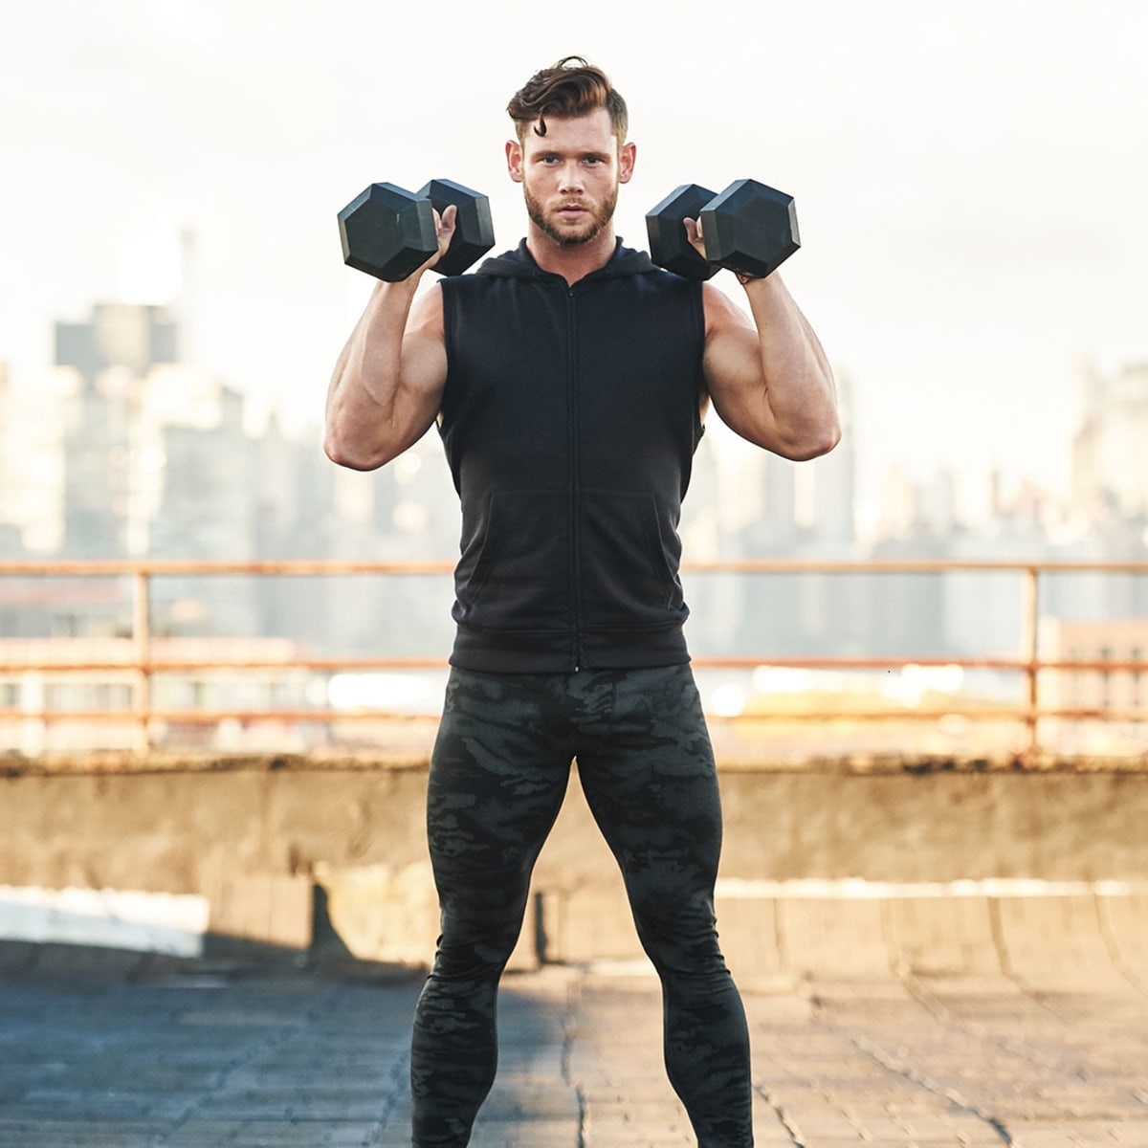
Task 3: Recommend your patient a balanced diet.
You should eat more.....
(Вам следует есть больше…)
You should eat less....
(Вам следует есть меньше…)

Slide 12
"Человек есть то, что он ест",
— Лукреций.

